Slide 1

ESTÁGIO PROBATÓRIO NA UFRN
Natal-RN
2026

Slide 2
Estrutura da apresentação
Introdução
O estágio probatório na UFRN
Os formulários avaliativos
Os Programas de ambientação
Canais para dúvidas e orientações

Slide 3
Introdução
1
Contexto das IFES
Mudanças e regulamentações

Slide 4
Introdução
Contexto das IFES;
Regulamentações acerca do Estágio Probatório no âmbito do Executivo Federal.

Slide 5
Introdução
Decreto nº 12.374, de 06 de fevereiro de 2025
Instrução Normativa SGP/MGI nº 122, de 21 de março de 2025
Resolução Conjunta Nº 014/2025-CONSEPE/CONSAD, de 16 de dezembro de 2025.
Instrução normativa PROGESP

Slide 6
O Estágio Probatório na UFRN
2
Definição
Principais etapas

Slide 7
Estágio Probatório na UFRN
Estágio Probatório é o período de 36 (trinta e seis) meses, contado da data de início do efetivo exercício do servidor no cargo, durante o qual sua aptidão e capacidade serão objeto de avaliação para o desempenho no cargo.
São observados os seguintes fatores para a avaliação do desempenho no cargo:
I - assiduidade;
II - disciplina;
III - capacidade de iniciativa;
IV - produtividade; e
V - responsabilidade.
A avaliação de desempenho para fins de estágio probatório do servidor docente, além dos fatores previstos acima, também considerará critérios dispostos na Lei 12.772, de 2012.

Slide 8
Macro fluxo do modelo de avaliação (Docentes e Técnicos) Conforme Decreto n° 12.374, de 06 de fevereiro de 2025
Ciclo avaliativo
Consolidação Final
Homologação
12, 24 e 32 meses
PROGESP – 20 dias
RECURSO – CONSAD ou CONSEPE – 15 dias
CEADEP - Comissão Especial de Avaliação de
Desempenho de Estágio Probatório dos servidores
Análise das avaliações e Consolidação final:
Notas
Certificado do Programa de desenvolvimento Inicial ENAP
Conclusão do Programa de Integração da UFRN
Composição CEADEP (servidores estáveis e em exercício na UFRN):
01 servidor da PROGESP (Presidente)
04 membros técnico-administrativos
04 membros docentes do magistério superior
04 membros docentes do EBTT

Slide 9

Avaliação de desempenho docente - Fluxo
1ºCiclo 12 meses
2ºCiclo 24 meses
3ºCiclo 32 meses
Consolidação e Homologação
Avaliação Comissão de Avaliação de desempenho de docentes
- 72,5% e do próprio servidor - 27,5%
Avaliação Comissão de Avaliação de desempenho de docentes
- 72,5% e do próprio servidor - 27,5%
Avaliação Comissão de Avaliação de desempenho de docentes
- 72,5% e do próprio servidor - 27,5%
CEADEP consolida as notas dos 3 ciclos
Autoridade máxima da PROGESP homologa
Pedido de reconsideração – Comissão (em até 5 dias)
Pedido de reconsideração - Comissão (em até 5 dias)
Pedido de reconsideração – Comissão (em até 5 dias)
Publicação no DOU
Recurso – CEADEP (em até 30 dias)
Recurso – CEADEP (em até 30 dias)
Recurso – CEADEP (em até 30 dias)
Nota final consolidada igual ou superior a 80 pontos
Certificação de conclusão do Programa de Desenvolvimento Inicial (ENAP) e do Programa de Integração ao Serviço Público da UFRN

Slide 10

Comissão de Avaliação de Desempenho de Docentes
Composição:
I - Presidente (a chefia imediata do servidor docente);
II - Demais membros: representantes da unidade acadêmica de lotação do docente avaliado e do Colegiado do Curso no qual o docente avaliado ministra o maior número de aulas.
Atribuições:
I - preencher os instrumentos, conforme os ciclos estabelecidos;
II - apreciar os pedidos de reconsideração interposto em sistema institucional;
Comissão

Slide 11
Avaliação de desempenho Técnico Administrativo - Fluxo
1ºCiclo 12 meses
2ºCiclo 24 meses
3ºCiclo 32 meses
Consolidação e Homologação
Se pares (Min 3 e Máx. 5):
Chefia Imediata – 60%
Autoavaliação – 15%
Pares – 25%
Ou (se pares <3)
Chefia Imediata – 72,5%
Auto avaliação – 27,5%
Se pares (Min 3 e Máx. 5):
Chefia Imediata – 60%
Autoavaliação – 15%
Pares – 25%
Ou (se pares <3)
Chefia Imediata – 72,5%
Auto avaliação – 27,5%
Se pares (Min 3 e Máx. 5):
Chefia Imediata – 60%
Autoavaliação – 15%
Pares – 25%
Ou (se pares <3)
Chefia Imediata – 72,5%
Auto avaliação – 27,5%
CEADEP consolida as notas dos 3 ciclos
Autoridade máxima da PROGESP homologa
Publicação no DOU
Pedido de reconsideração - A chefia e/ou aos pares (em até 5 dias)
Pedido de reconsideração - A chefia e/ou aos pares (em até 5 dias)
Pedido de reconsideração - A chefia e/ou aos pares (em até 5 dias)
Recurso – CEADEP (em até 30 dias)
Recurso – CEADEP (em até 30 dias)
Recurso – CEADEP (em até 30 dias)
Nota final consolidada igual ou superior a 80 pontos
Certificação de conclusão do Programa de Desenvolvimento Inicial (ENAP) e do Programa de Integração dos Servidores da UFRN
Notes:
Em caso de discordância, pedido de reconsideração e/ou recursos. Falar sobre a importância de dar início aos cursos ENAP.

Slide 12
Divisão de Acompanhamento e Avaliação – DAA/DDP
A DDP, através da Divisão de Acompanhamento e Avaliação (DAA), acompanha, orienta e registra as atividades de Estágio Probatório, Tutoria e Avaliação de Desempenho, proporcionando assistência e suporte técnico-administrativo a todos os participantes do processo.
Compete à DAA instruir e orientar sobre o uso dos instrumentos de registro, os trâmites administrativos e o cumprimento de prazos que envolvem essas ações;
Acompanhamento de baixo desempenho.

Slide 13
Hipóteses suspensivas e não suspensivas do estágio probatório
Suspensivas
Tratamento da saúde
Doença em pessoa da família
Afastamento de cônjuge
Serviço militar
Atividade política
Curso de formação
Mandato eletivo
Servir em organismo internacional
Júri
Missão ou estudo no exterior
Doação de sangue
Casamento
Alistamento ou recadastramento eleitoral
Deslocamento de sede
Falecimento
Acidente de trabalho
Falta injustificada
Competição esportiva
Afastamento por medida cautelar
Prisão
Cessão e requisição
NÃO suspensivas
Licença à gestante
Licença à paternidade
Licença à adotante
Requisição fundamentada na Lei nº 9.007/1995
Exercício de cargo em comissão no
próprio órgão

Slide 14
Os formulários avaliativos
3
Técnico administrativo
Docente de magistério superior
Docente EBTT.

Slide 15
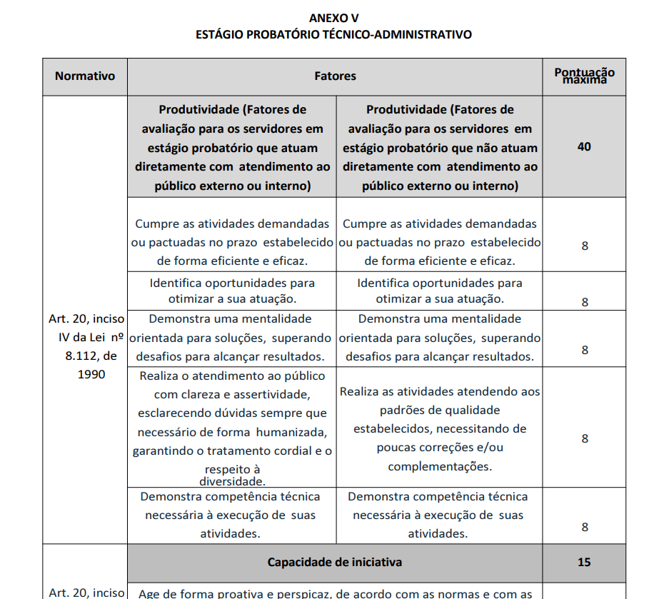

Formulário avaliativo Técnico
Característica:
5 fatores;
17 itens;
Formulário diferente em razão do trabalho com atendimento ao público.

Slide 16
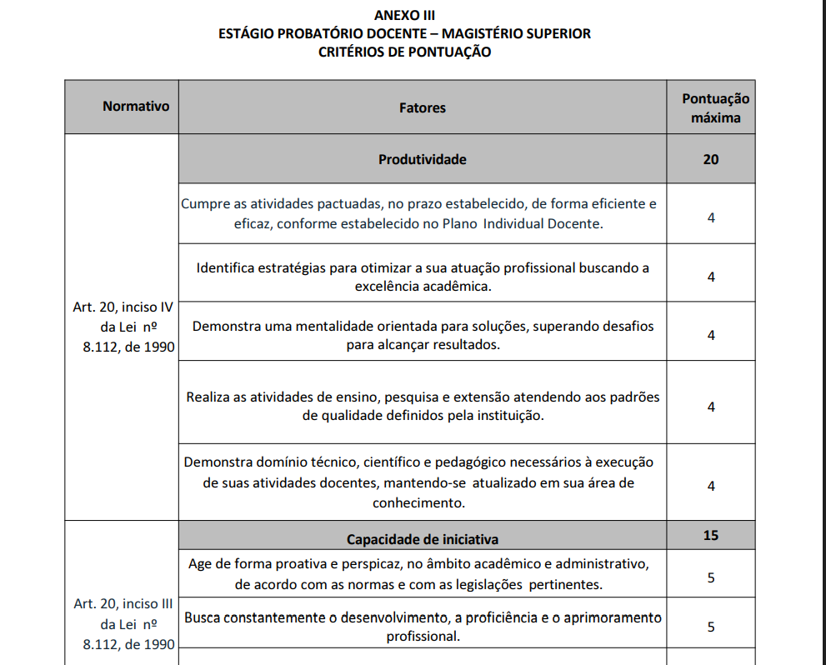
Formulário avaliativo MS
Característica:
8 fatores;
23 itens.
Consolidação e Homologação

Slide 17
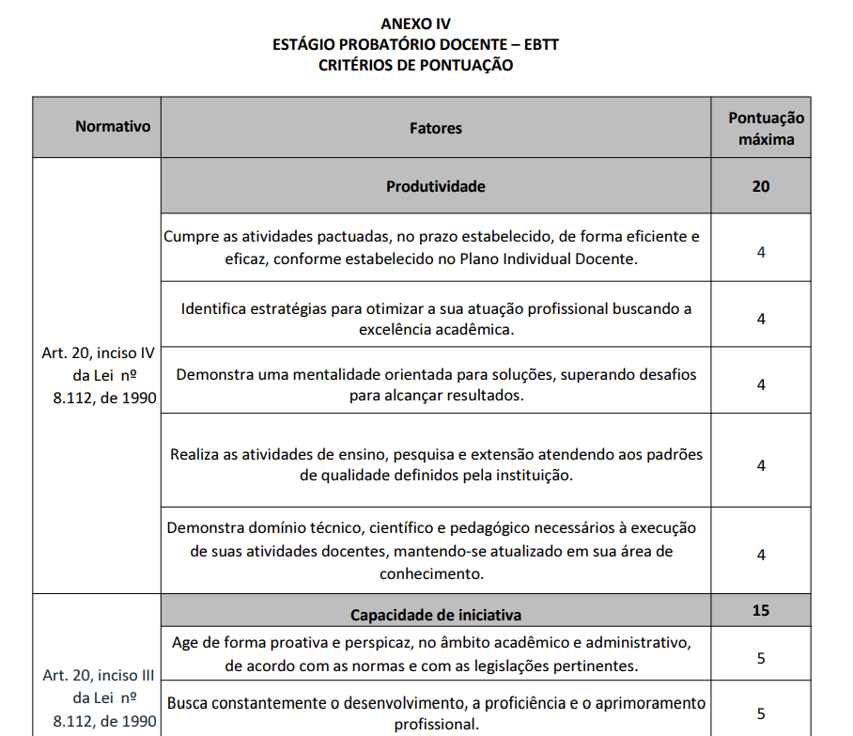
Formulário avaliativo Técnico
Característica:
7 fatores;
22 itens.

Slide 18
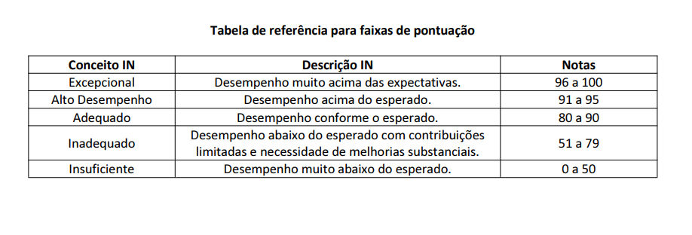
Pontuação

Slide 19
PROGRAMAS DE AMBIENTAÇÃO
4
Programa de desenvolvimento inicial
Programa de integração dos servidores da UFRN

Slide 20

Programa de Ambientação para Servidores em Estágio Probatório
Método I
Consiste em ações formativas obrigatórias com os seguintes objetivos:
Viabilizar a ambientação;
Promover a socialização institucional ao apresentar a estrutura, a cultura organizacional e os normativos internos da UFRN;
Orientar o planejamento e o desenvolvimento da carreira;
Desenvolver competências; e
Fortalecer o compromisso com os princípios da administração pública e com os valores, diretrizes e objetivos institucionais da UFRN

Slide 21

Programa de Ambientação para Servidores em Estágio Probatório
Durante o estágio probatório, os servidores deverão cumprir ações formativas obrigatórias:
Programa de Desenvolvimento Inicial (ofertado pela ENAP):
271h – para cargos de nível intermediário
280h – para cargos de nível superior
Programa de Integração dos Servidores da UFRN (ofertado pela DCEP):
Seminário de Integração dos Servidores (Docentes/Técnico-administrativos)
Trilhas de Desenvolvimento Inicial dos Servidores (Docentes/Técnico-administrativos)

Slide 22


Programa de Ambientação para Servidores em Estágio Probatório
Programa de Desenvolvimento Inicial:
É uma iniciativa que visa a formação e acolhimento dos novos servidores públicos federais. Seu objetivo é promover conhecimentos de gestão e administração pública, desenvolver competências e construir uma cultura de serviço público orientada por valores republicanos, éticos e de compromisso com a qualidade.

Slide 23


Programa de Ambientação para Servidores em Estágio Probatório
Programa de Desenvolvimento Inicial
Para acessar o servidor deve:
Possuir cadastro ativo na plataforma da Escola Virtual de Governo (EV.G) com CPF válido.
Possuir matrícula SIAPE
Estar em estágio probatório, com data de entrada em exercício a partir de 07 de fevereiro de 2025.
Ser servidor público federal recém-ingresso em cargo efetivo de Nível Superior) ou Nível Intermediário no Poder Executivo Federal.
Nível intermediário: https://www.escolavirtual.gov.br/programa/ 276
Cargos de nível superior: https://www.escolavirtual.gov.br/programa/ 315

Slide 24

Programa de Ambientação para Servidores em Estágio Probatório
Programa de Integração dos Servidores da UFRN:
Seminário de Integração dos Servidores: ação de desenvolvimento com o objetivo de possibilitar ao servidor ingressante a sua socialização e integração, contemplando atividades informativas e de caráter estratégico que são essenciais para o seu exercício na UFRN.
Trilhas de Desenvolvimento Inicial dos Servidores (40h): percursos estruturados compostos por um conjunto de ações que viabilizem o desenvolvimento de competências a partir de uma trajetória flexível que integre as necessidades institucionais, pessoais e profissionais do servidor.

Slide 25
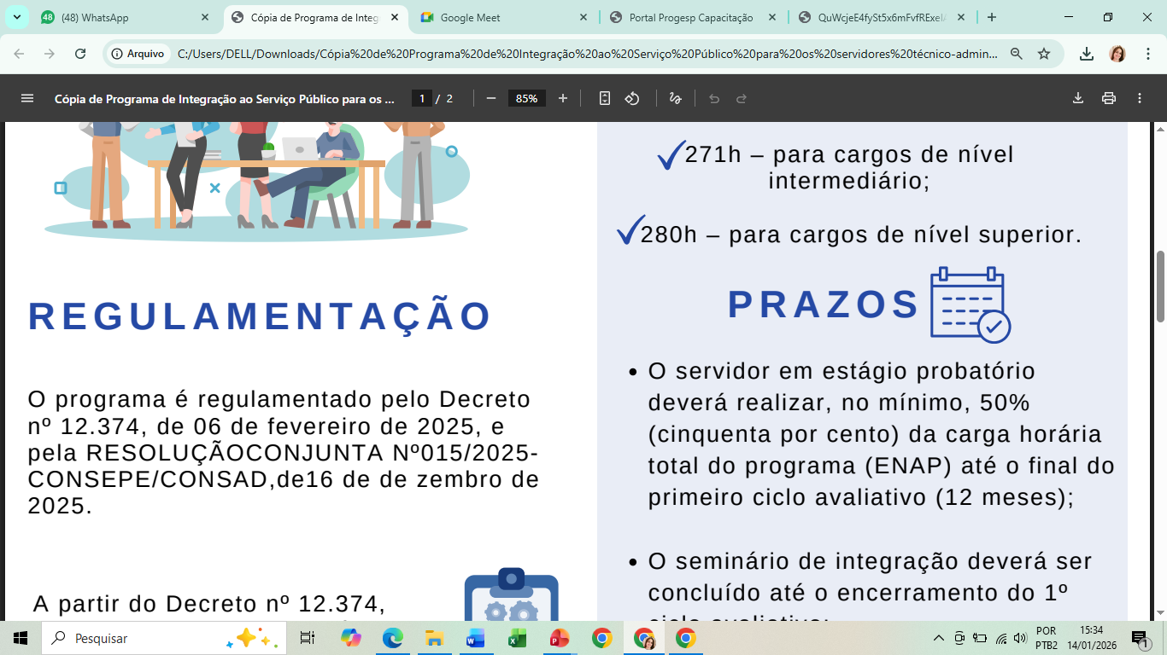

Programa de Ambientação para Servidores em Estágio Probatório
Programa de Desenvolvimento Inicial:
Até o final do primeiro ciclo avaliativo realizar 50% (cinquenta por cento) da carga horária total do programa.
Até o final do segundo ciclo avaliativo deverá realizar a carga horária remanescente do programa.
Programa de Integração dos Servidores da UFRN:
Até o final do primeiro ciclo avaliativo, o servidor em estágio probatório deverá realizar o Seminário de Integração
Até o final do segundo ciclo avaliativo, deverá integralizar a carga horária total do programa da sua respectiva categoria.

Slide 26

Programa de Ambientação para Servidores em Estágio Probatório
Orientações:
A chefia e o servidor devem pactuar a participação nas ações dos programas de ambientação.
As ações de desenvolvimento previstas devem constar no Plano Individual de Trabalho do servidor técnico-administrativo e no Plano Individual Docente do servidor docente.
As ações de desenvolvimento das Trilhas de Desenvolvimento Inicial são ofertadas mensalmente. Conferir cronograma anual no site da Progesp (https://progesp.ufrn.br/secao/capacitação)
.

Slide 27
Canais para dúvidas e orientações
5
.

Slide 28
MAIORES INFORMAÇÕES:
Portal PROGESP
www.progesp.ufrn.br
Divisão de Acompanhamento e Avaliação
Email: acompanhamento@progesp.ufrn.br
Telefone: 3342-2235
Celular Institucional: (84) 99193.6365 (whatsapp).
Divisão de Capacitação e Educação Profissional
E-mail: capacitacao@progesp.ufrn.br
Celular Institucional: (84) 99193-6478 (whatsapp).

Slide 29
Obrigado!

